Slide 1

الوحدة : من أسرار الكون
الدرس : نائلُ الحكمة (الإنسان الرّاشدُ)
المبحث : العربية لغتي
الصف : الثامن.

Slide 2


الكلية العلمية الإسلامية
الدرس : أقرأ بطلاقة وفهم
الوحدة: الخامسة
الصف : الثامن
المادة: اللغة العربية
01:00 minutes
النتاجات المتوقعة :
يتوقّع من الطالب :
1- قراءة الفقرة قراءة جهرية سليمة مع التنغيم الصوتي.
2- ذكر التهديدات التي تهدد الجنس البشري.
3- يُوضح معاني المفردات الملوّنة.
4- ينمو لدى الطالب قيمة تضافُر الجهود .
النتاجات
التمهيد
التقويم القبلي
التقديم
تقويم التكويني
التغذية الراجعة
التمايز
الربط بالحياة
التفكير الناقد
بطاقة خروج

Slide 3


الكلية العلمية الإسلامية
الدرس : القراءة
الوحدة: الخامسة
الصف : الثامن
المادة: اللغة العربية
03:00 minutes
التمهيد :
النتاجات
التمهيد
التقويم القبلي
التقديم
تقويم التكويني
التغذية الراجعة
التمايز
الربط بالحياة
التفكير الناقد
بطاقة خروج

Slide 4


الكلية العلمية الإسلامية
الدرس : القراءة
الوحدة: الخامسة
الصف : الثامن
المادة: اللغة العربية
01:00 minutes
التقويم القبلي :
النتاجات
التمهيد
هل التقدّم والتطوّر السّريع في حياتنا يؤذي الكرة الأرضية؟
أ – نعم
ب- لا
التقويم القبلي
التقديم
تقويم التكويني
التغذية الراجعة
التمايز
الربط بالحياة
التفكير الناقد
بطاقة خروج
ألواح صغيرة

Slide 5

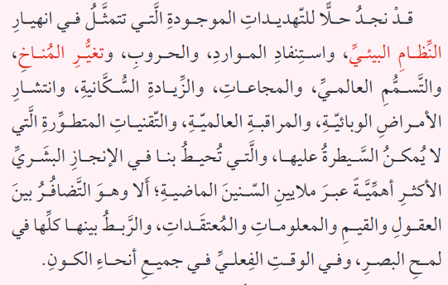

الكلية العلمية الإسلامية
الدرس : القراءة
الوحدة: الخامسة
الصف : الثامن
المادة: اللغة العربية
01:00 minutes
التقديم : ص 117
النتاجات
التمهيد
التقويم القبلي
التقديم
1- فسّر معاني الكلمات الملونة باللون الأحمر.
2- ما الفكرة الرّئيسة من الفقرة.
3- ضع كلمة (تغيُّر المناخ) في جملة مُفيدة.
تقويم التكويني
التغذية الراجعة
التمايز
الربط بالحياة
التفكير الناقد
بطاقة خروج

Slide 6
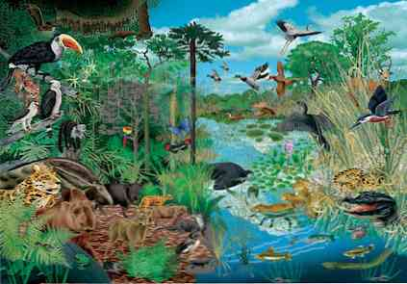
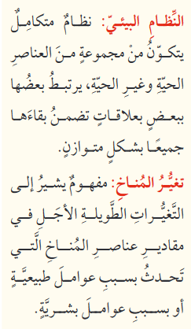

الكلية العلمية الإسلامية
الدرس : القراءة
الوحدة: الخامسة
الصف : الثامن
المادة: اللغة العربية
01:00 minutes
التقديم : تغذية راجعة.
النتاجات
الفكرة الرّئيسة: التهديدات التي تواجه الجنس البشري.
التمهيد
التقويم القبلي
التقديم
تقويم التكويني
التغذية الراجعة
التمايز
الربط بالحياة
التفكير الناقد
بطاقة خروج

Slide 7
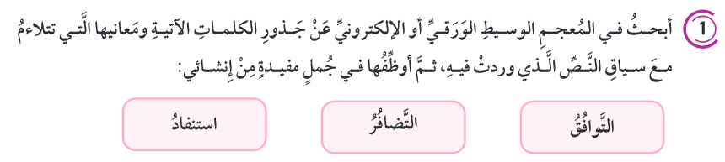

الكلية العلمية الإسلامية
الدرس : القراءة
الوحدة: الخامسة
الصف : الثامن
المادة: اللغة العربية
03:00 minutes
النتاجات
التقويم التكويني : ص 119
التمهيد
التقويم القبلي
التقديم
تقويم التكويني
نفِدَ : انتهاء وفناء
استنفادُ الفريقِ لإمكانياته سببُ الفوز
ضَفرَ : التعاون والتآزُر
التضافُر بين أفراد الفريق مهم
وَفقَ : التآلُف والانسجام
التوافُق بين الموظفين مهمٌ للنجاح
التغذية الراجعة
التمايز
الربط بالحياة
التفكير الناقد
بطاقة خروج

Slide 8
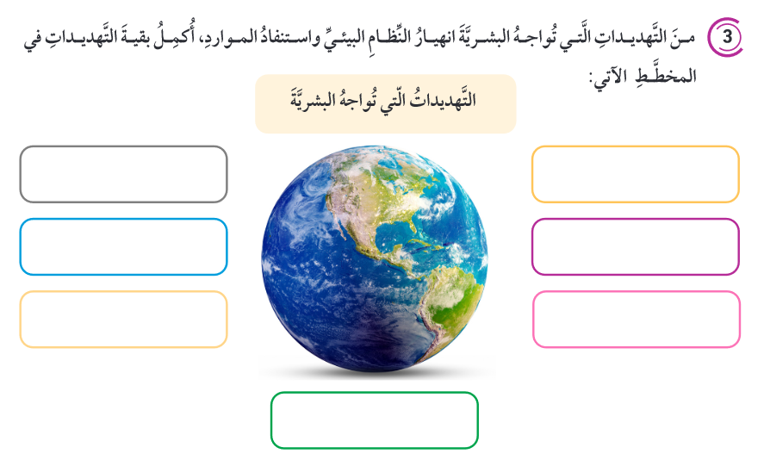
الكلية العلمية الإسلامية
الدرس : القراءة
الوحدة: الخامسة
الصف : الثامن
المادة: اللغة العربية
03:00 minutes
التقويم التكويني : ص 119
النتاجات
التمهيد
التقويم القبلي
التقديم
المجاعات
الحروب
تقويم التكويني
التغذية الراجعة
الزيادة السُّكانيّة
تغيُّر المناخ
التمايز
انتشار الأمراض الوبائيّة
التسمُّم العالمي
الربط بالحياة
التفكير الناقد
بطاقة خروج
المراقبة العالميّة

Slide 9

الكلية العلمية الإسلامية
الدرس : القراءة
الوحدة: الخامسة
الصف : الثامن
المادة: اللغة العربية
03:00 minutes
النتاجات
التقويم التكويني : ص 121
التمهيد
التقويم القبلي
التقديم
تقويم التكويني
لأنها مقالة علميّة تعتمد على الألفاظ المُجرّدة البعيدة عن الخيال.
التغذية الراجعة
التمايز
الربط بالحياة
التفكير الناقد
بطاقة خروج

Slide 10

الكلية العلمية الإسلامية
الدرس : القراءة
الوحدة: الخامسة
الصف : الثامن
المادة: اللغة العربية
01:00 minutes
التمايز :
النتاجات
ابحث عن الدّول التي تسجل أعلى نسبة زيادة سكانية وحدّدها على الأطلس.
التمهيد
1
التقويم القبلي
التقديم
ابحث عن الدّول التي برزت في حروبها منذ بداية القرن الواحد والعشرين وحددها على الأطلس.
2
تقويم التكويني
التغذية الراجعة
3
شارك اللون الأزرق
التمايز
الربط بالحياة
شارك اللون الأخضر
التفكير الناقد
4
بطاقة خروج

Slide 11

الكلية العلمية الإسلامية
الدرس : القراءة
الوحدة: الخامسة
الصف : الثامن
المادة: اللغة العربية
01:00 minutes
التعلُّم الذاتي : ص 121
النتاجات
التمهيد
التقويم القبلي
التقديم
1- حرب غزة الممتدّة حصدت أرواح 43.000 وأكثر
2- وباء كوفيد19 حصد أرواح 15 مليون شخص حول العالم
تقويم التكويني
التغذية الراجعة
التمايز
الربط بالحياة
التفكير الناقد
بطاقة خروج
ألواح صغيرة

Slide 12

الكلية العلمية الإسلامية
الدرس : القراءة
الوحدة: الخامسة
الصف : الثامن
المادة: اللغة العربية
01:00 minutes
الربط بالحياة + التفكير الناقد :
نواجه على سطح الأرض تغيُّرًا مناخيًا ملحوظًا. ما السّبب برأيك؟
النتاجات
التمهيد
التقويم القبلي
التقديم
تقويم التكويني
التغذية الراجعة
التمايز
الربط بالحياة
التفكير الناقد
بطاقة خروج

Slide 13



الكلية العلمية الإسلامية
الدرس : القراءة
الوحدة: الخامسة
الصف : الثامن
المادة: اللغة العربية
01:00 minutes
النتاجات
تقويم ختامي :
ما هي العوامل البشريّة:
1- النظام البيئي
2- التلوث الناتج من الصناعات ووسال النقل وقطع أشجار الغابات
3- التغيّرات في النشاط الشمسي أو الانفجارات البركانية
4- لا شيء مما سبق
التمهيد
التقويم القبلي
التقديم
تقويم التكويني
التغذية الراجعة
التمايز
الربط بالحياة
التفكير الناقد
بطاقة خروج

Slide 14
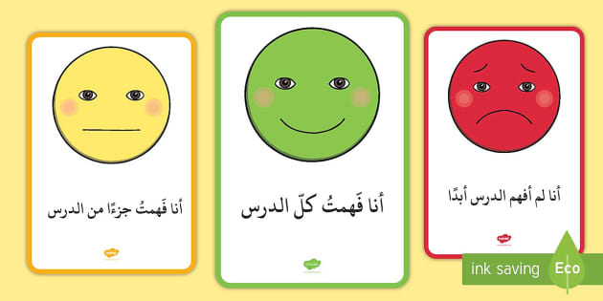
الكلية العلمية الإسلامية
الدرس : القراءة
الوحدة: الخامسة
الصف : الثامن
المادة: اللغة العربية
02:00 minutes
بطاقة خروج :
النتاجات
التمهيد
التقويم القبلي
التقديم
تقويم التكويني
التغذية الراجعة
التمايز
الربط بالحياة
التفكير الناقد
بطاقة خروج

